Slide 1

APLIKASI
KASIR
BERBASIS WEB
Oleh:
ANGGA NUR ARDIANSYAH
12200427
DERIS KURNIA NUGRAHA
12190262
DIMAS DANU PRATAMA
12200415
MUHAMMAD IQBAL AL AS’AD
12200398

Slide 2

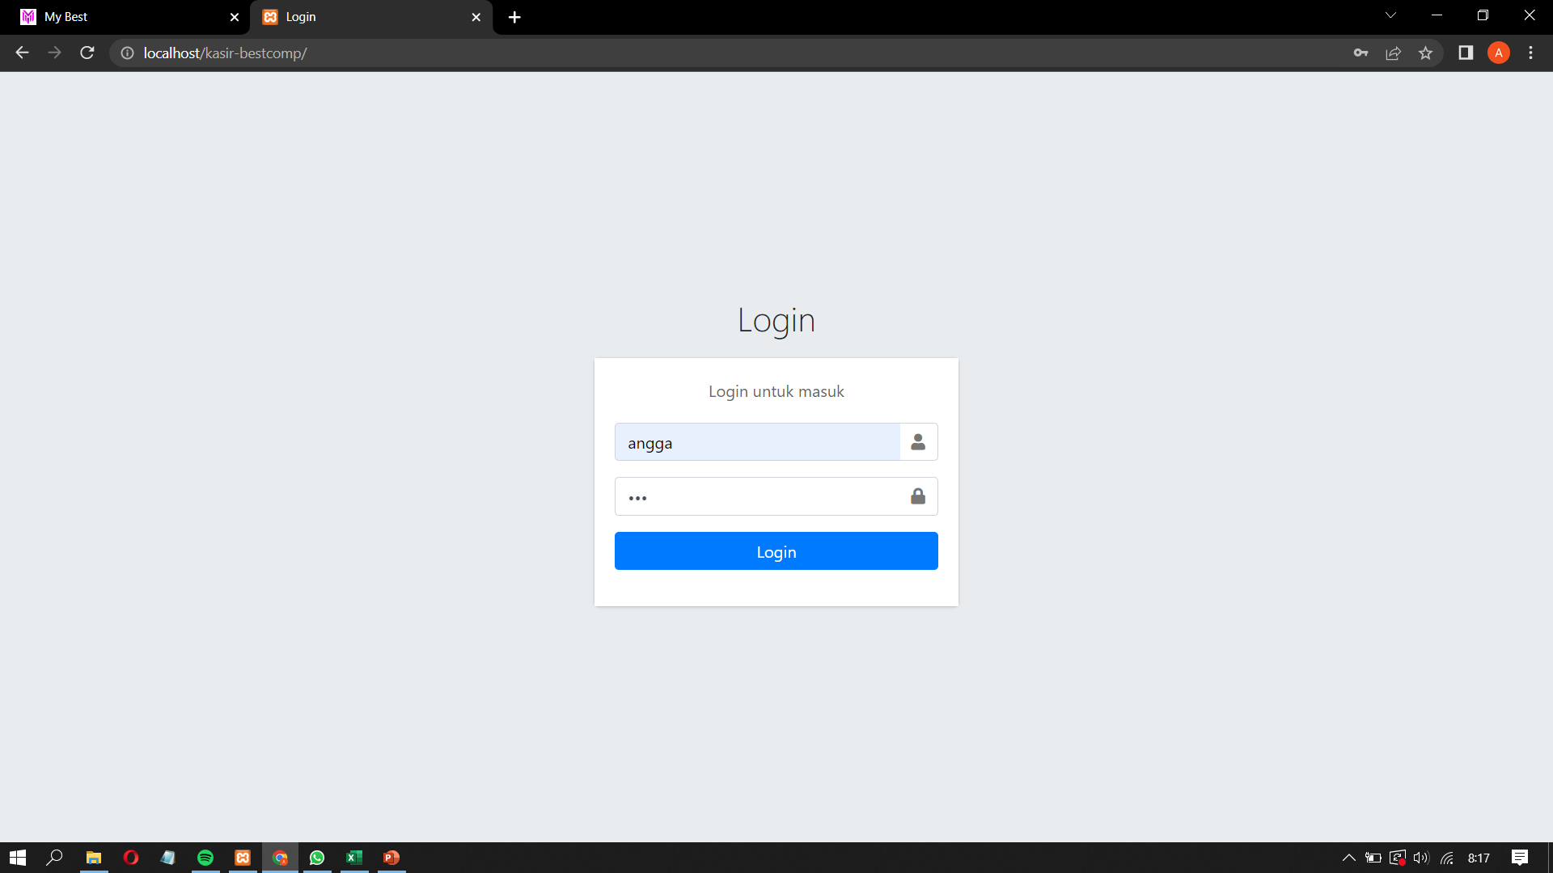
Login Pengguna
BAB I
>
BAB II
<
BAB III
Sebelum masuk kita diharuskan untuk login dulu dengan memasukkan username dan password yang telah didaftarkan pada admin

Slide 3
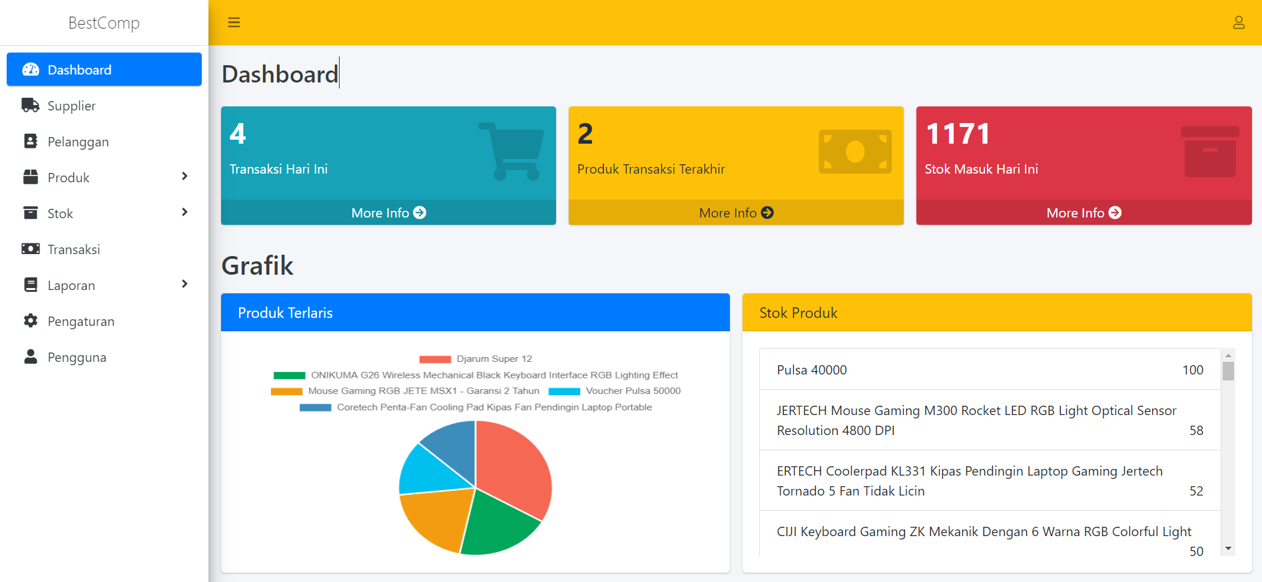
Dashboard
BAB I
>
BAB II
<
BAB III
Dimenu dashboard menampilkan Transaksi Hari Ini, Produk Transaksi Terakhir, Stok Masuk Hari ini dan Grafik Produk Terlaris

Slide 4
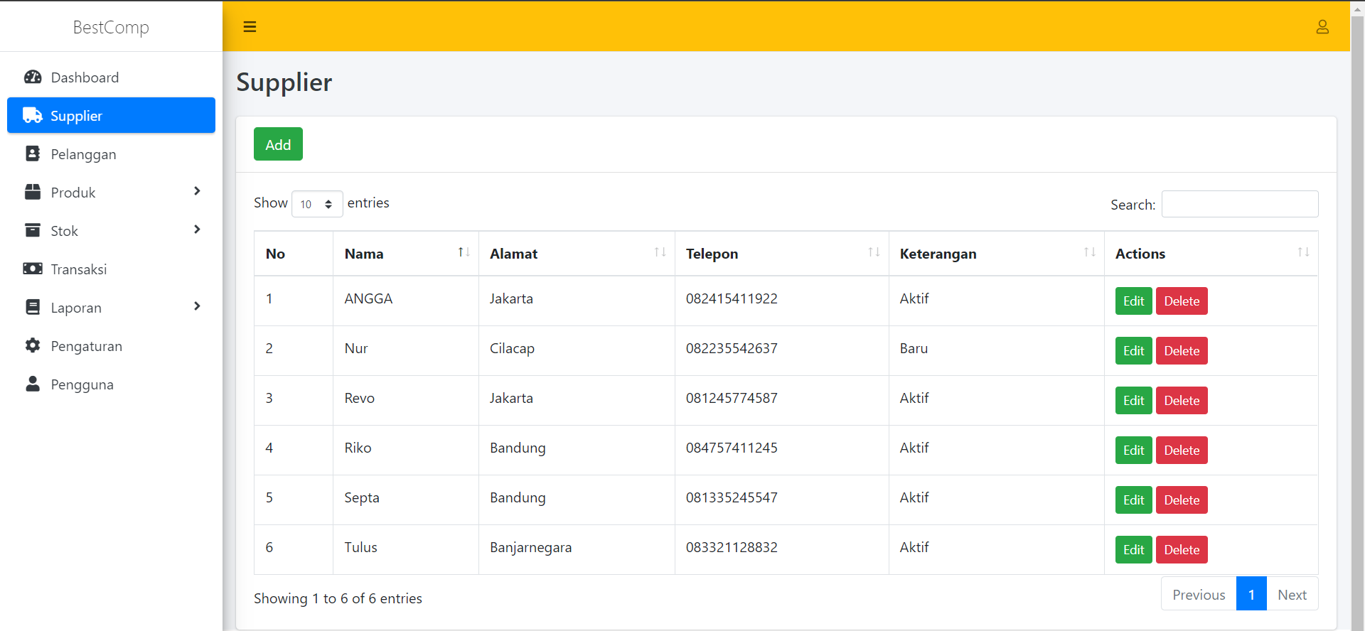
Supplier
BAB I
>
BAB II
<
BAB III
Pada menu Supplier menampilkan supplier barang yang didatangkan pada toko kami

Slide 5
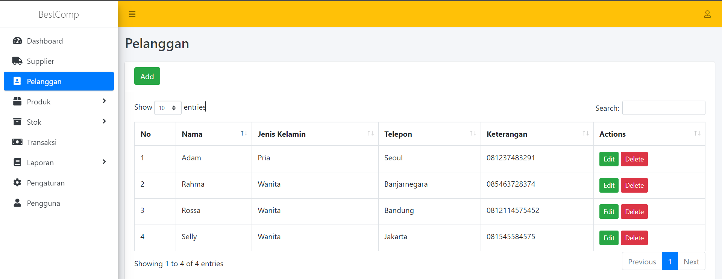
Pelanggan
BAB I
>
BAB II
<
BAB III
Pada menu pelanggan menampilkan nama pelanggan yang sudah membeli produk di toko kita

Slide 6
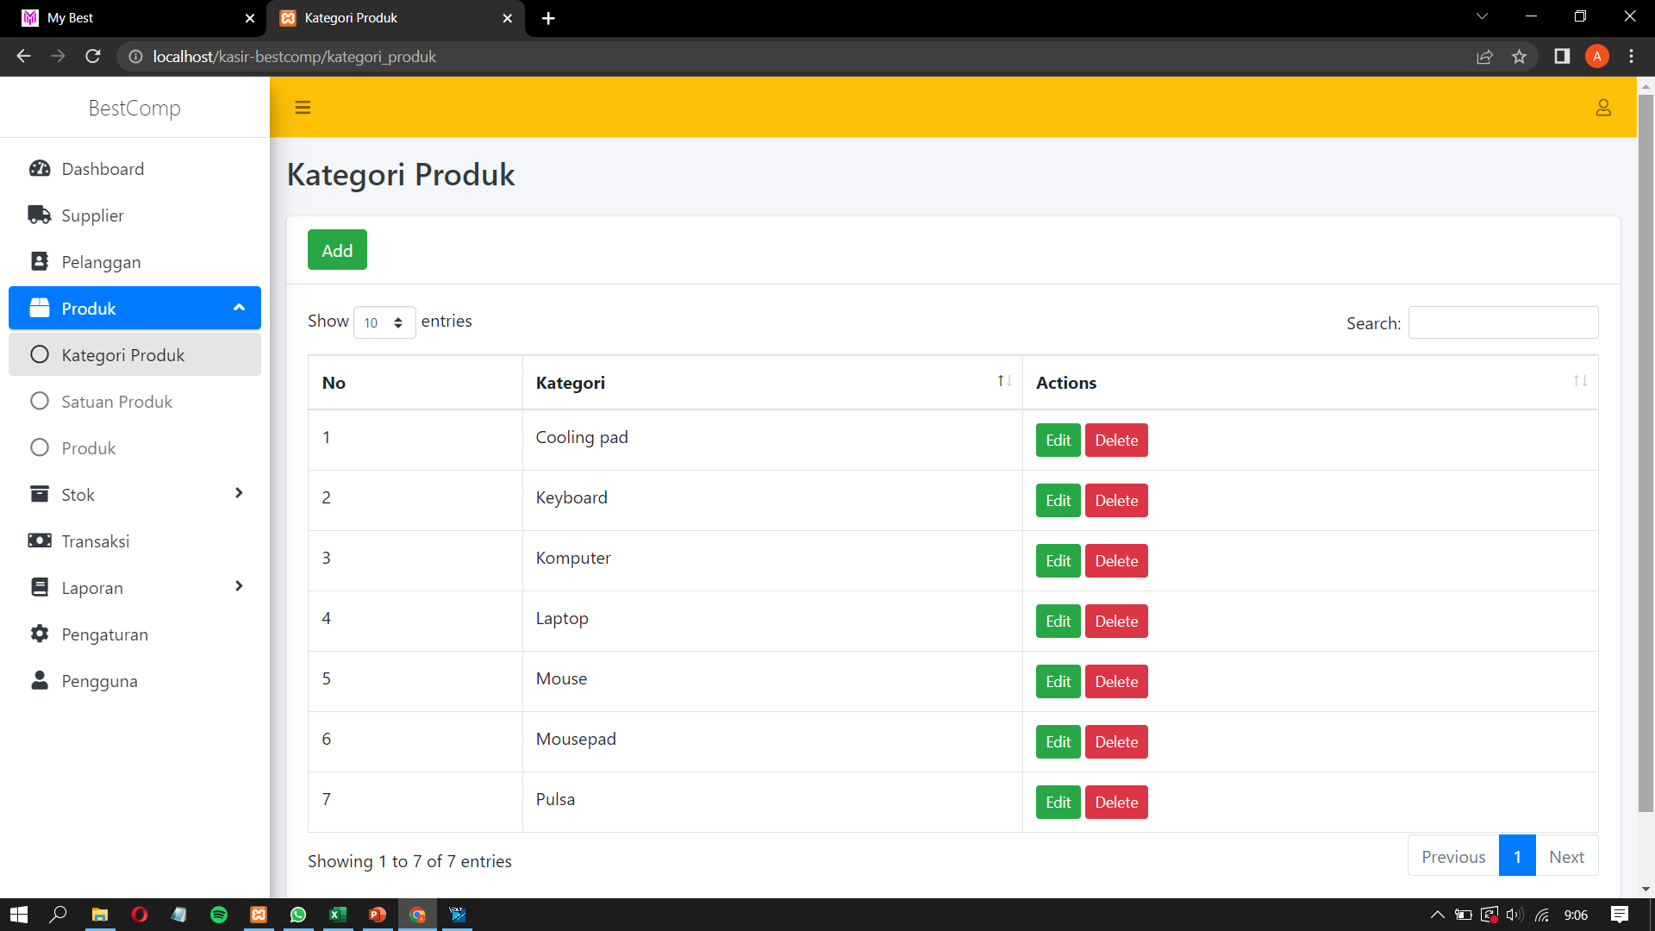
Kategori Produk
BAB I
>
BAB II
<
BAB III
Pada menu Kategori Produk menampilkan kategori yang dijual pada toko kami

Slide 7
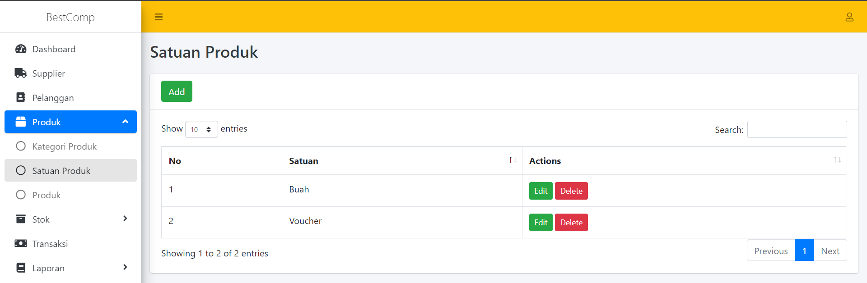
Satuan Produk
BAB I
>
BAB II
<
BAB III

Slide 8
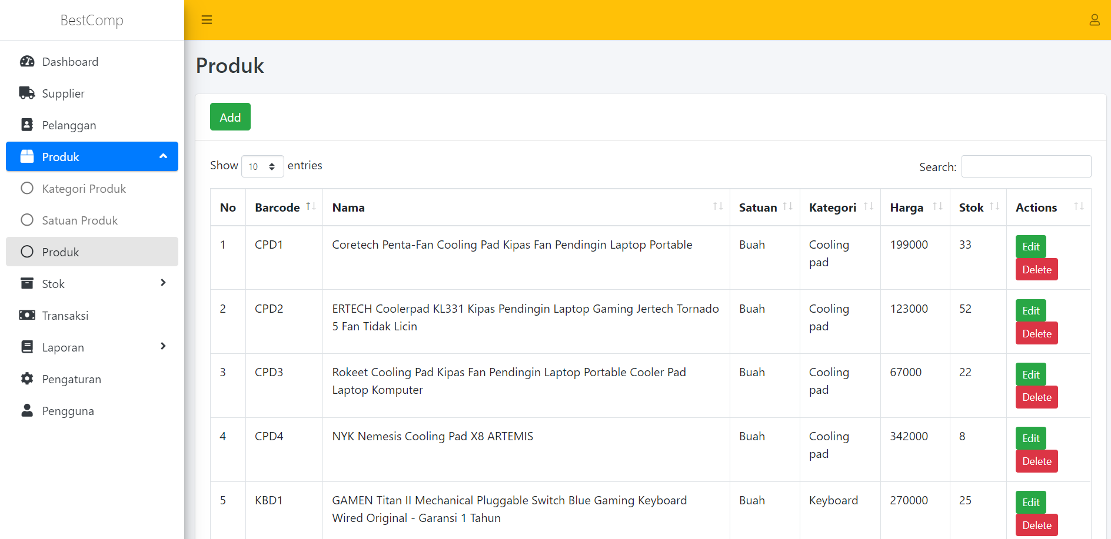
Produk
BAB I
>
BAB II
<
BAB III

Slide 9
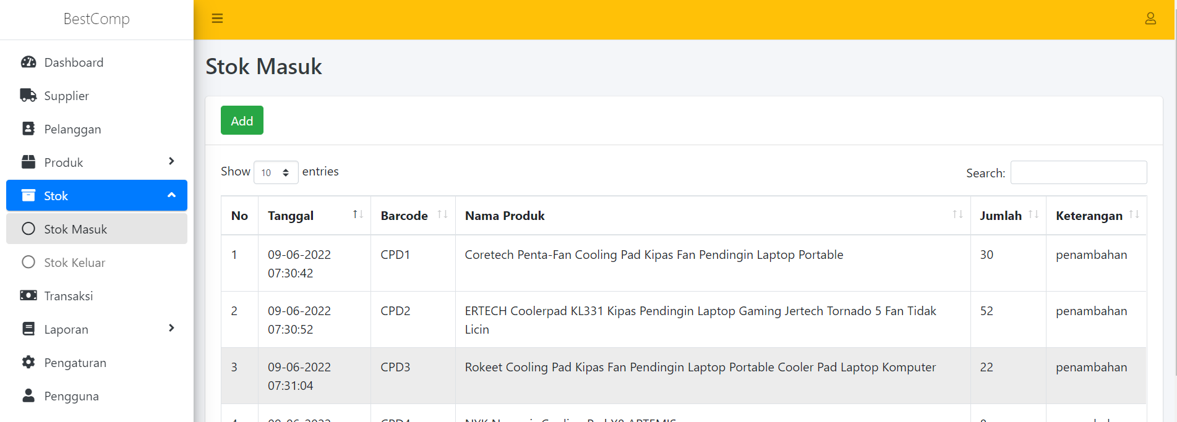
Stok Masuk
BAB I
>
BAB II
<
BAB III

Slide 10
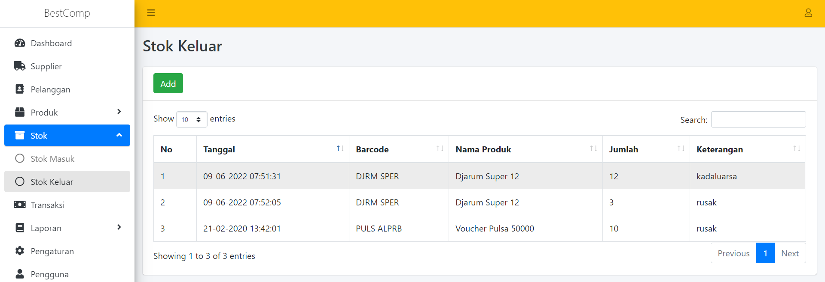
Stok Keluar
BAB I
>
BAB II
<
BAB III

Slide 11
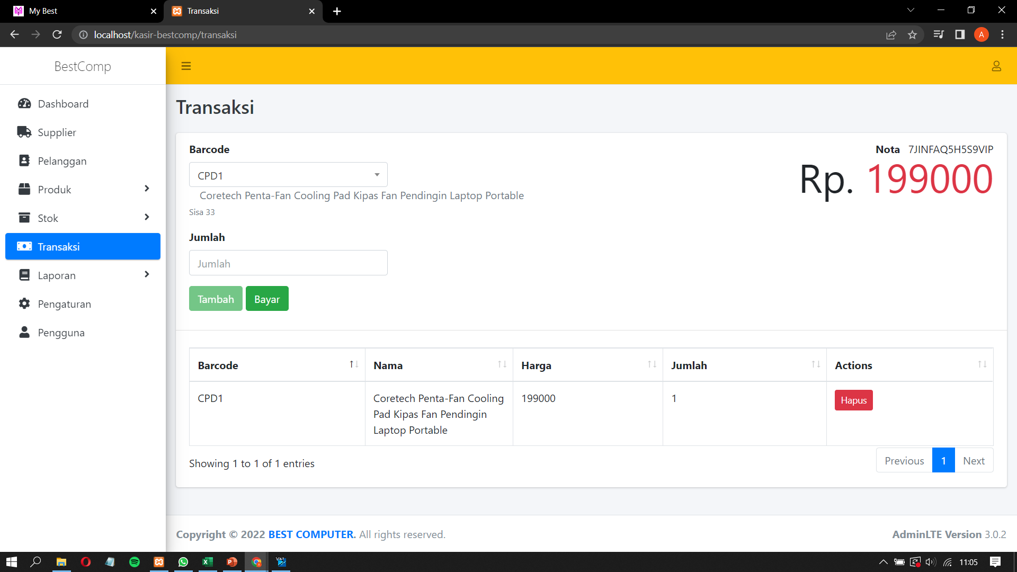
Transaksi
BAB I
>
BAB II
<
BAB III

Slide 12
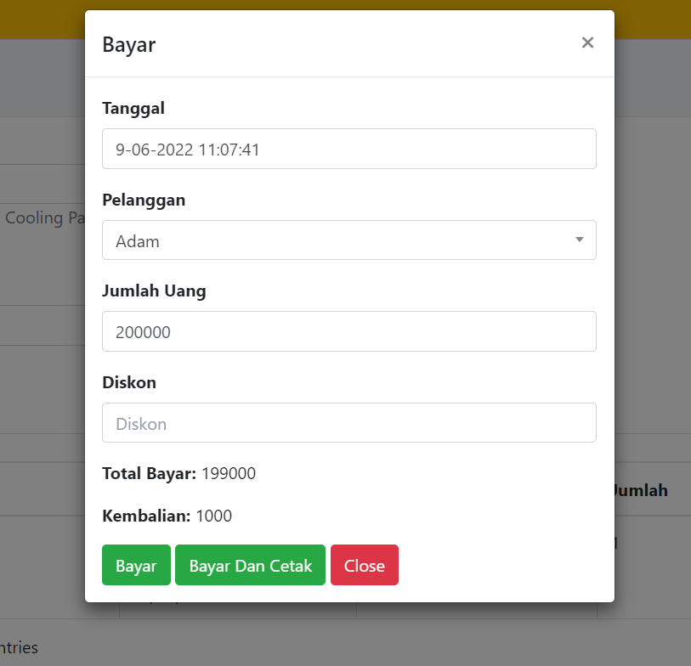
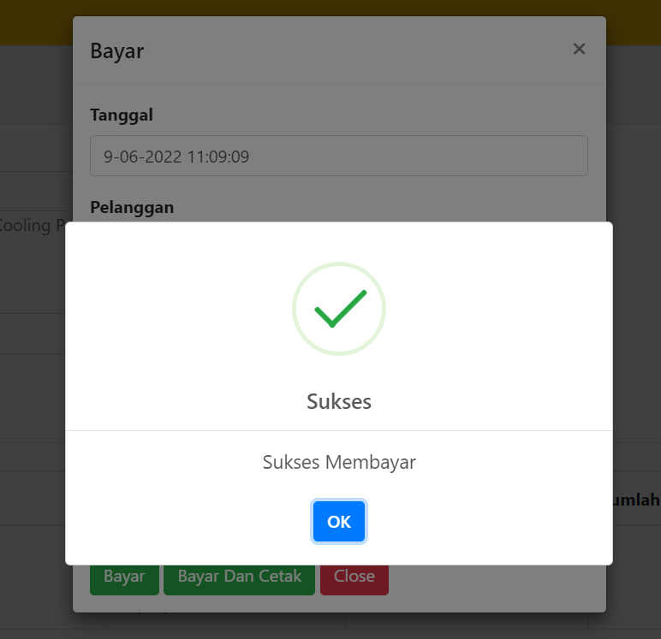
Transaksi
BAB I
>
BAB II
<
BAB III

Slide 13
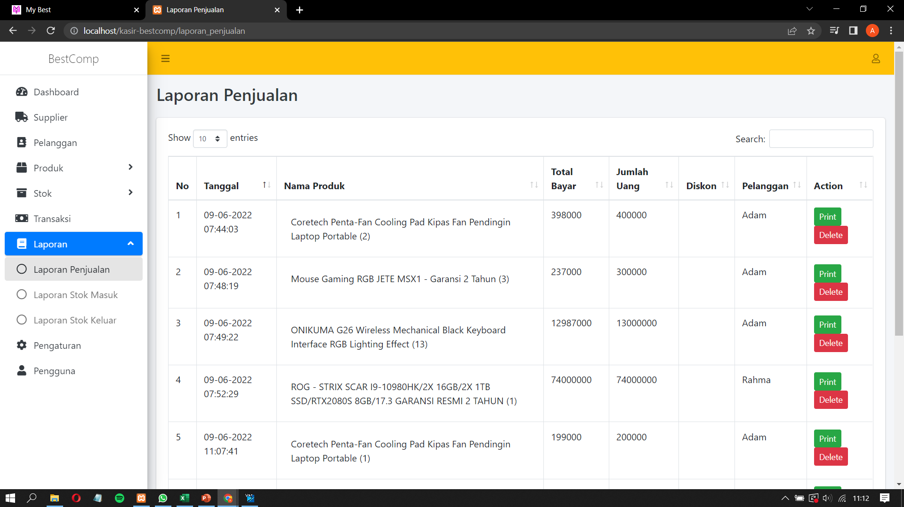
Laporan Penjualan
BAB I
>
BAB II
<
BAB III

Slide 14
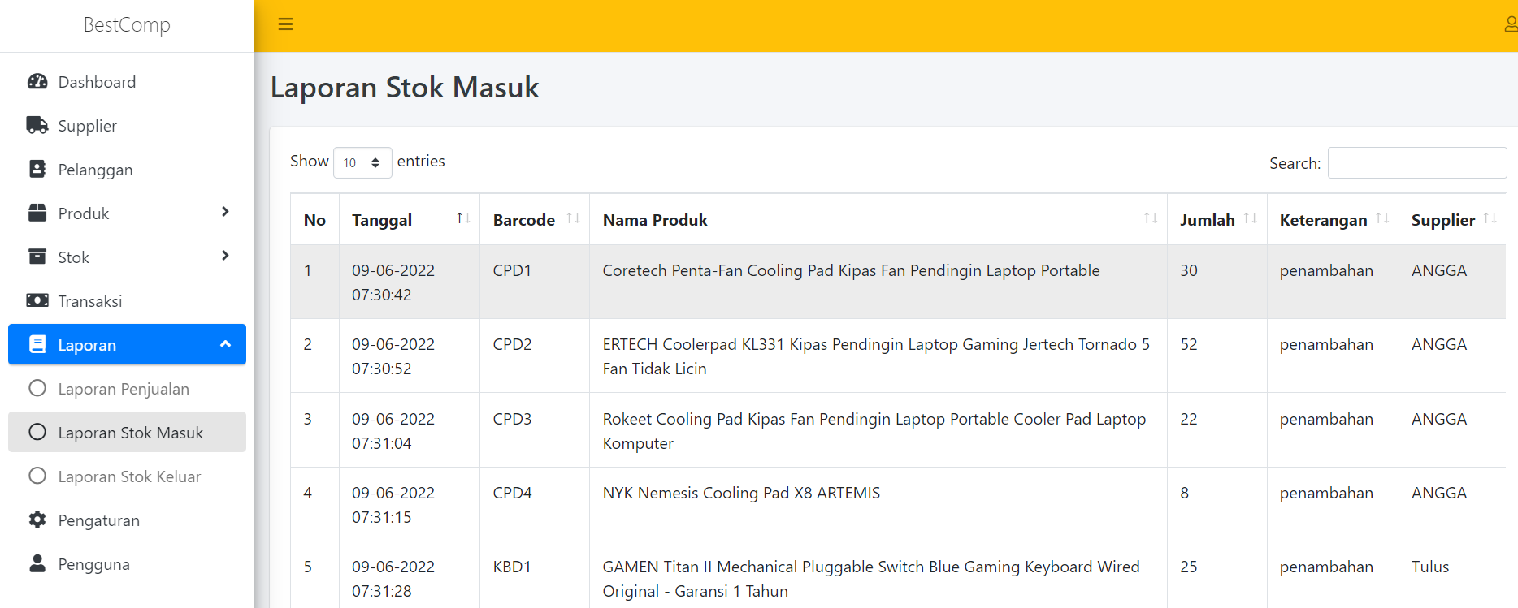
Laporan Stok Masuk
BAB I
>
BAB II
<
BAB III

Slide 15
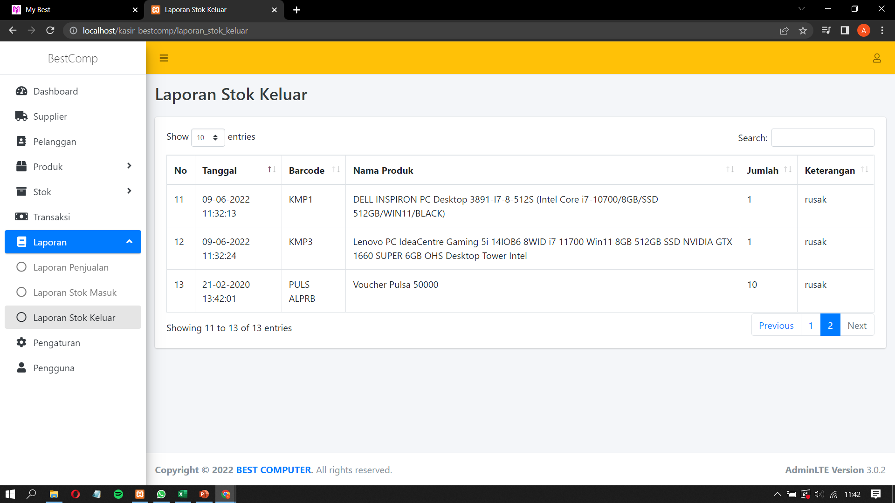
Laporan Stok Keluar
BAB I
>
BAB II
<
BAB III

Slide 16
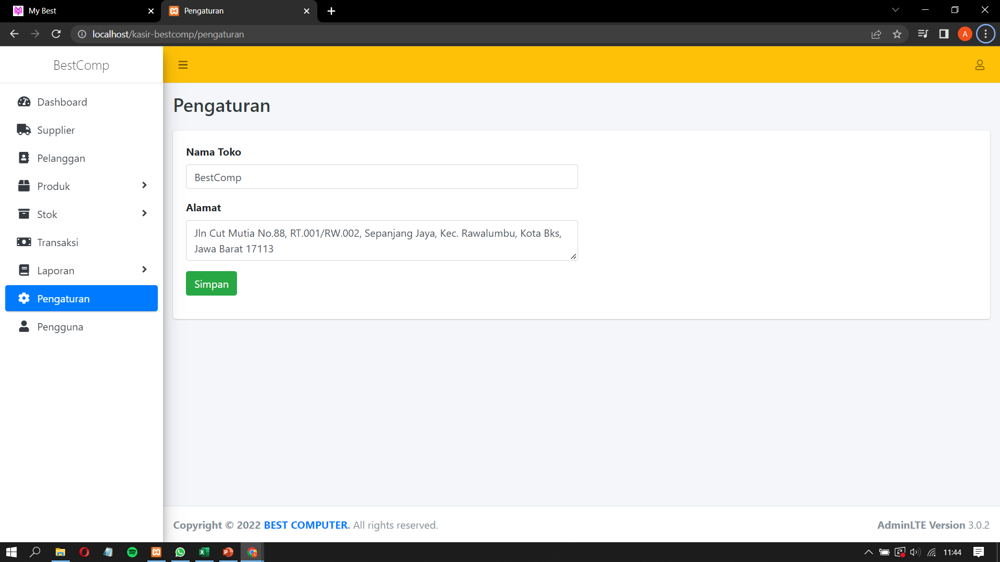
Pengaturan
BAB I
>
BAB II
<
BAB III

Slide 17
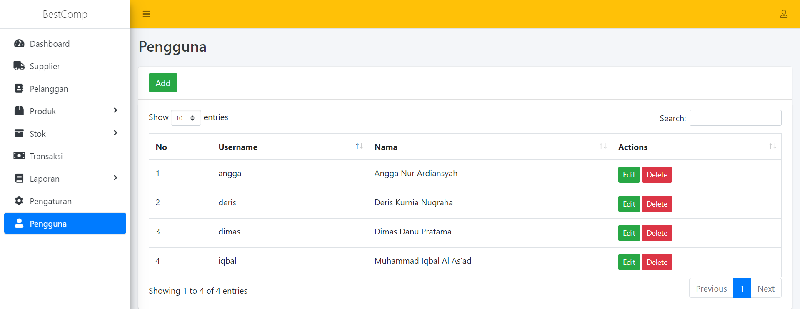
Pengguna
BAB I
>
BAB II
<
BAB III

Slide 18
Terima Kasih
Terima Kasih

